Slide 1
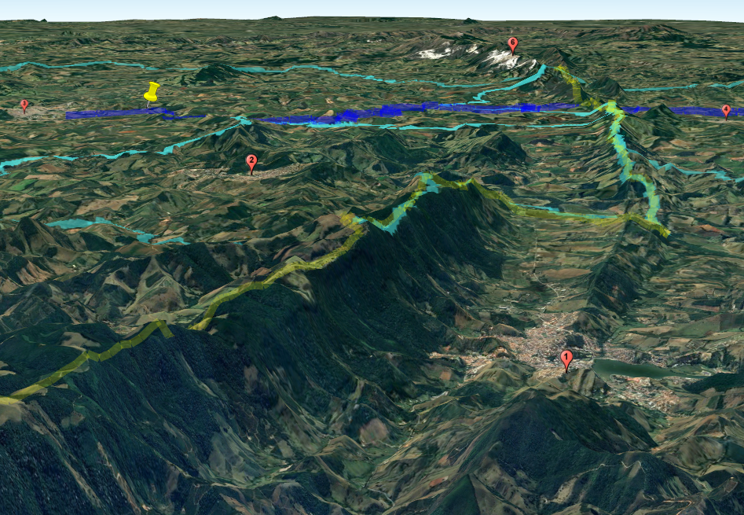
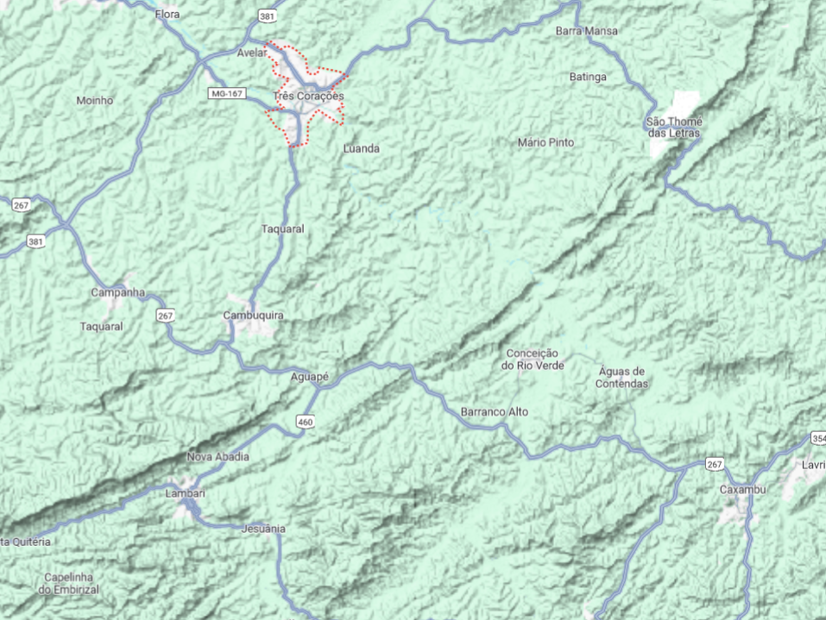

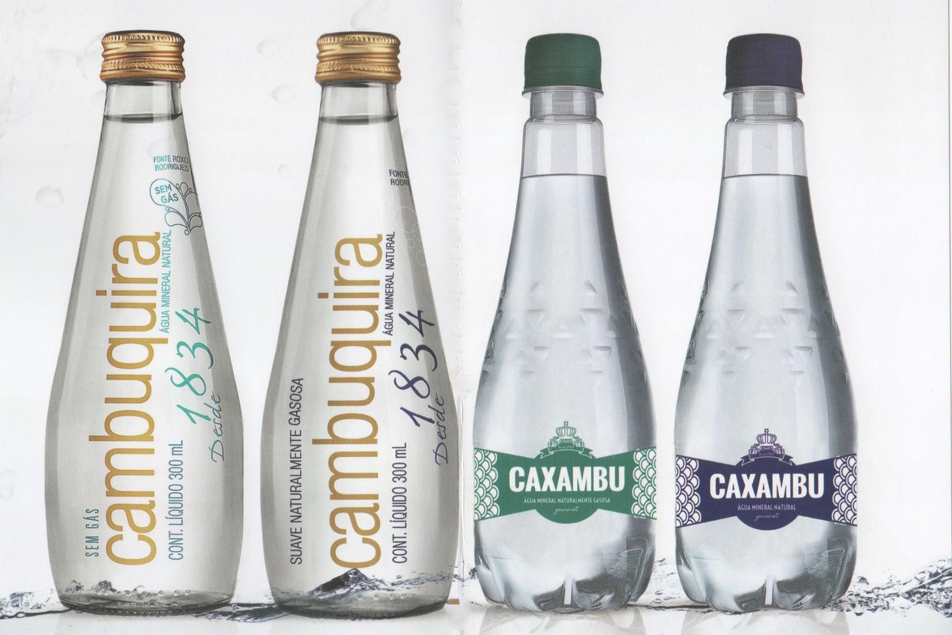
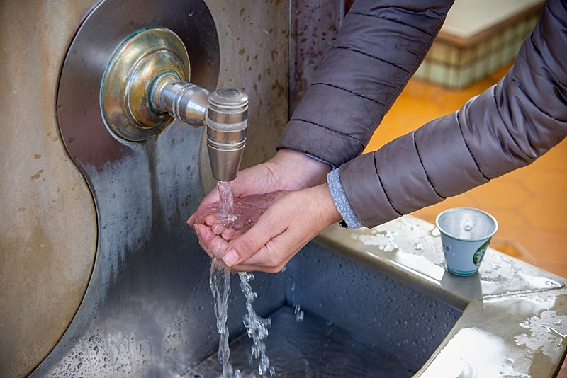
Três Corações
São Thomé
São Thomé
Cambuquira
Cambuquira
Leste-Oeste
Lineamento
Contendas
Lambari
Lambari
Caxambu
2024 - www.betami.com.br
Beta μ

Slide 2
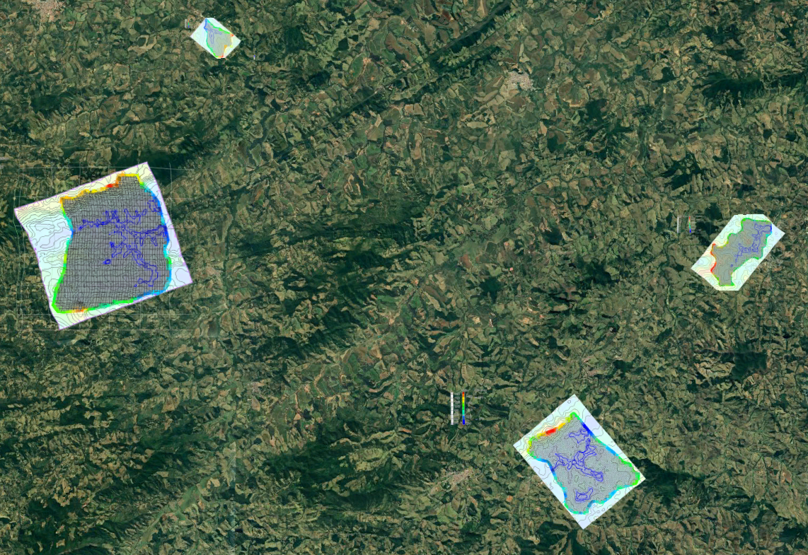
Cambuquira
Caxambu
Lambari
São Lourenço
2024 - www.betami.com.br
Beta μ

Slide 3
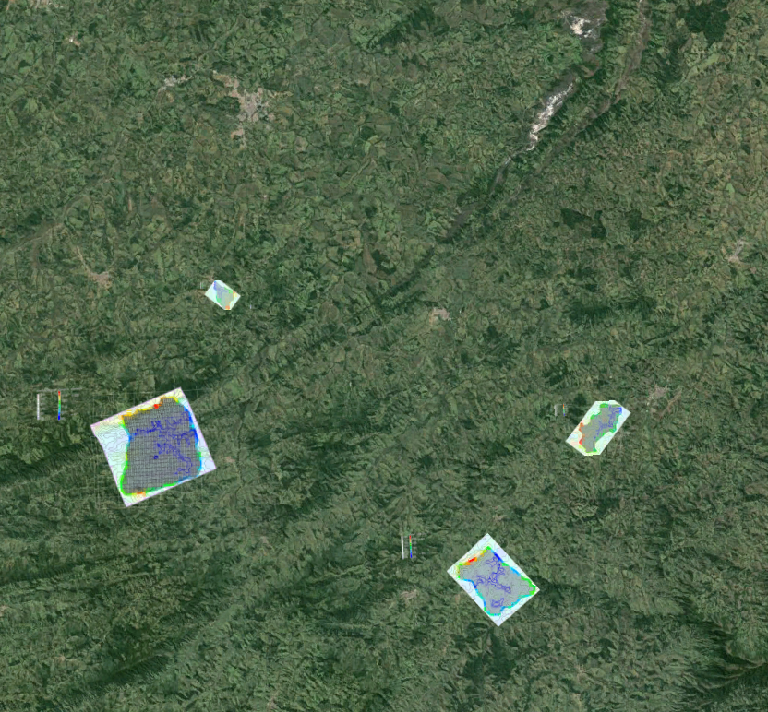
São Thomé
Cambuquira
Caxambu
Lambari
São Lourenço
2024 - www.betami.com.br
Beta μ

Slide 4
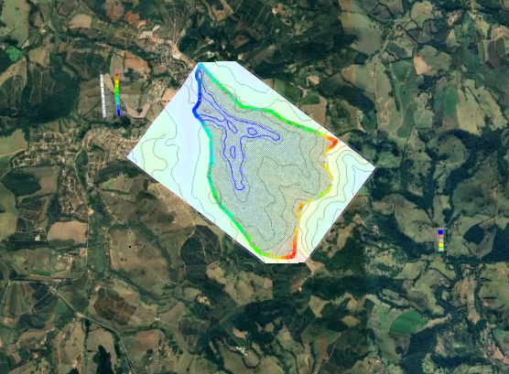
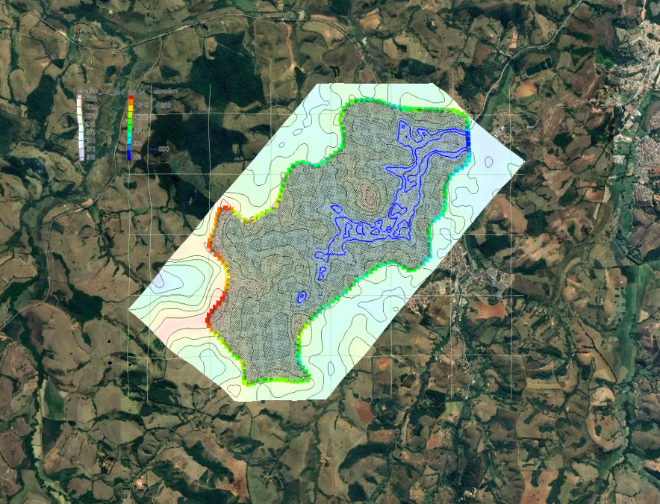
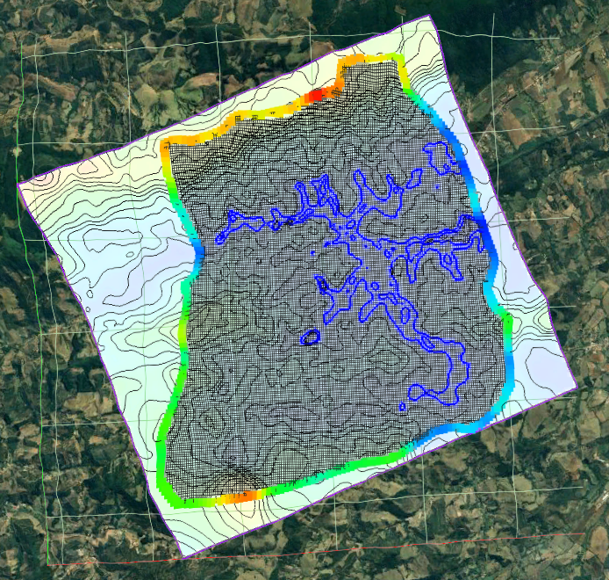
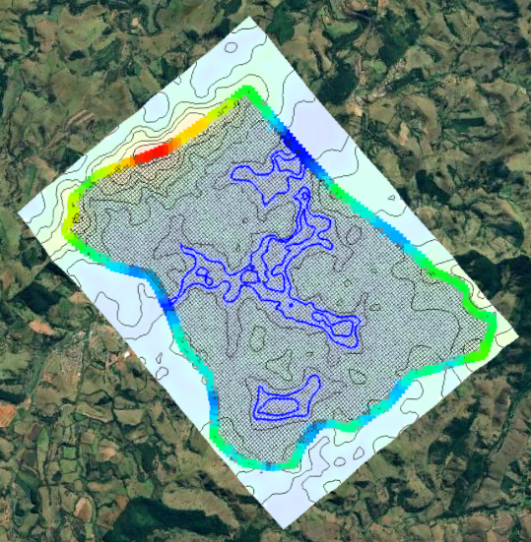
Cambuquira
Lambari
Caxambu
São Lourenço
2024 - www.betami.com.br
Beta μ

Slide 5
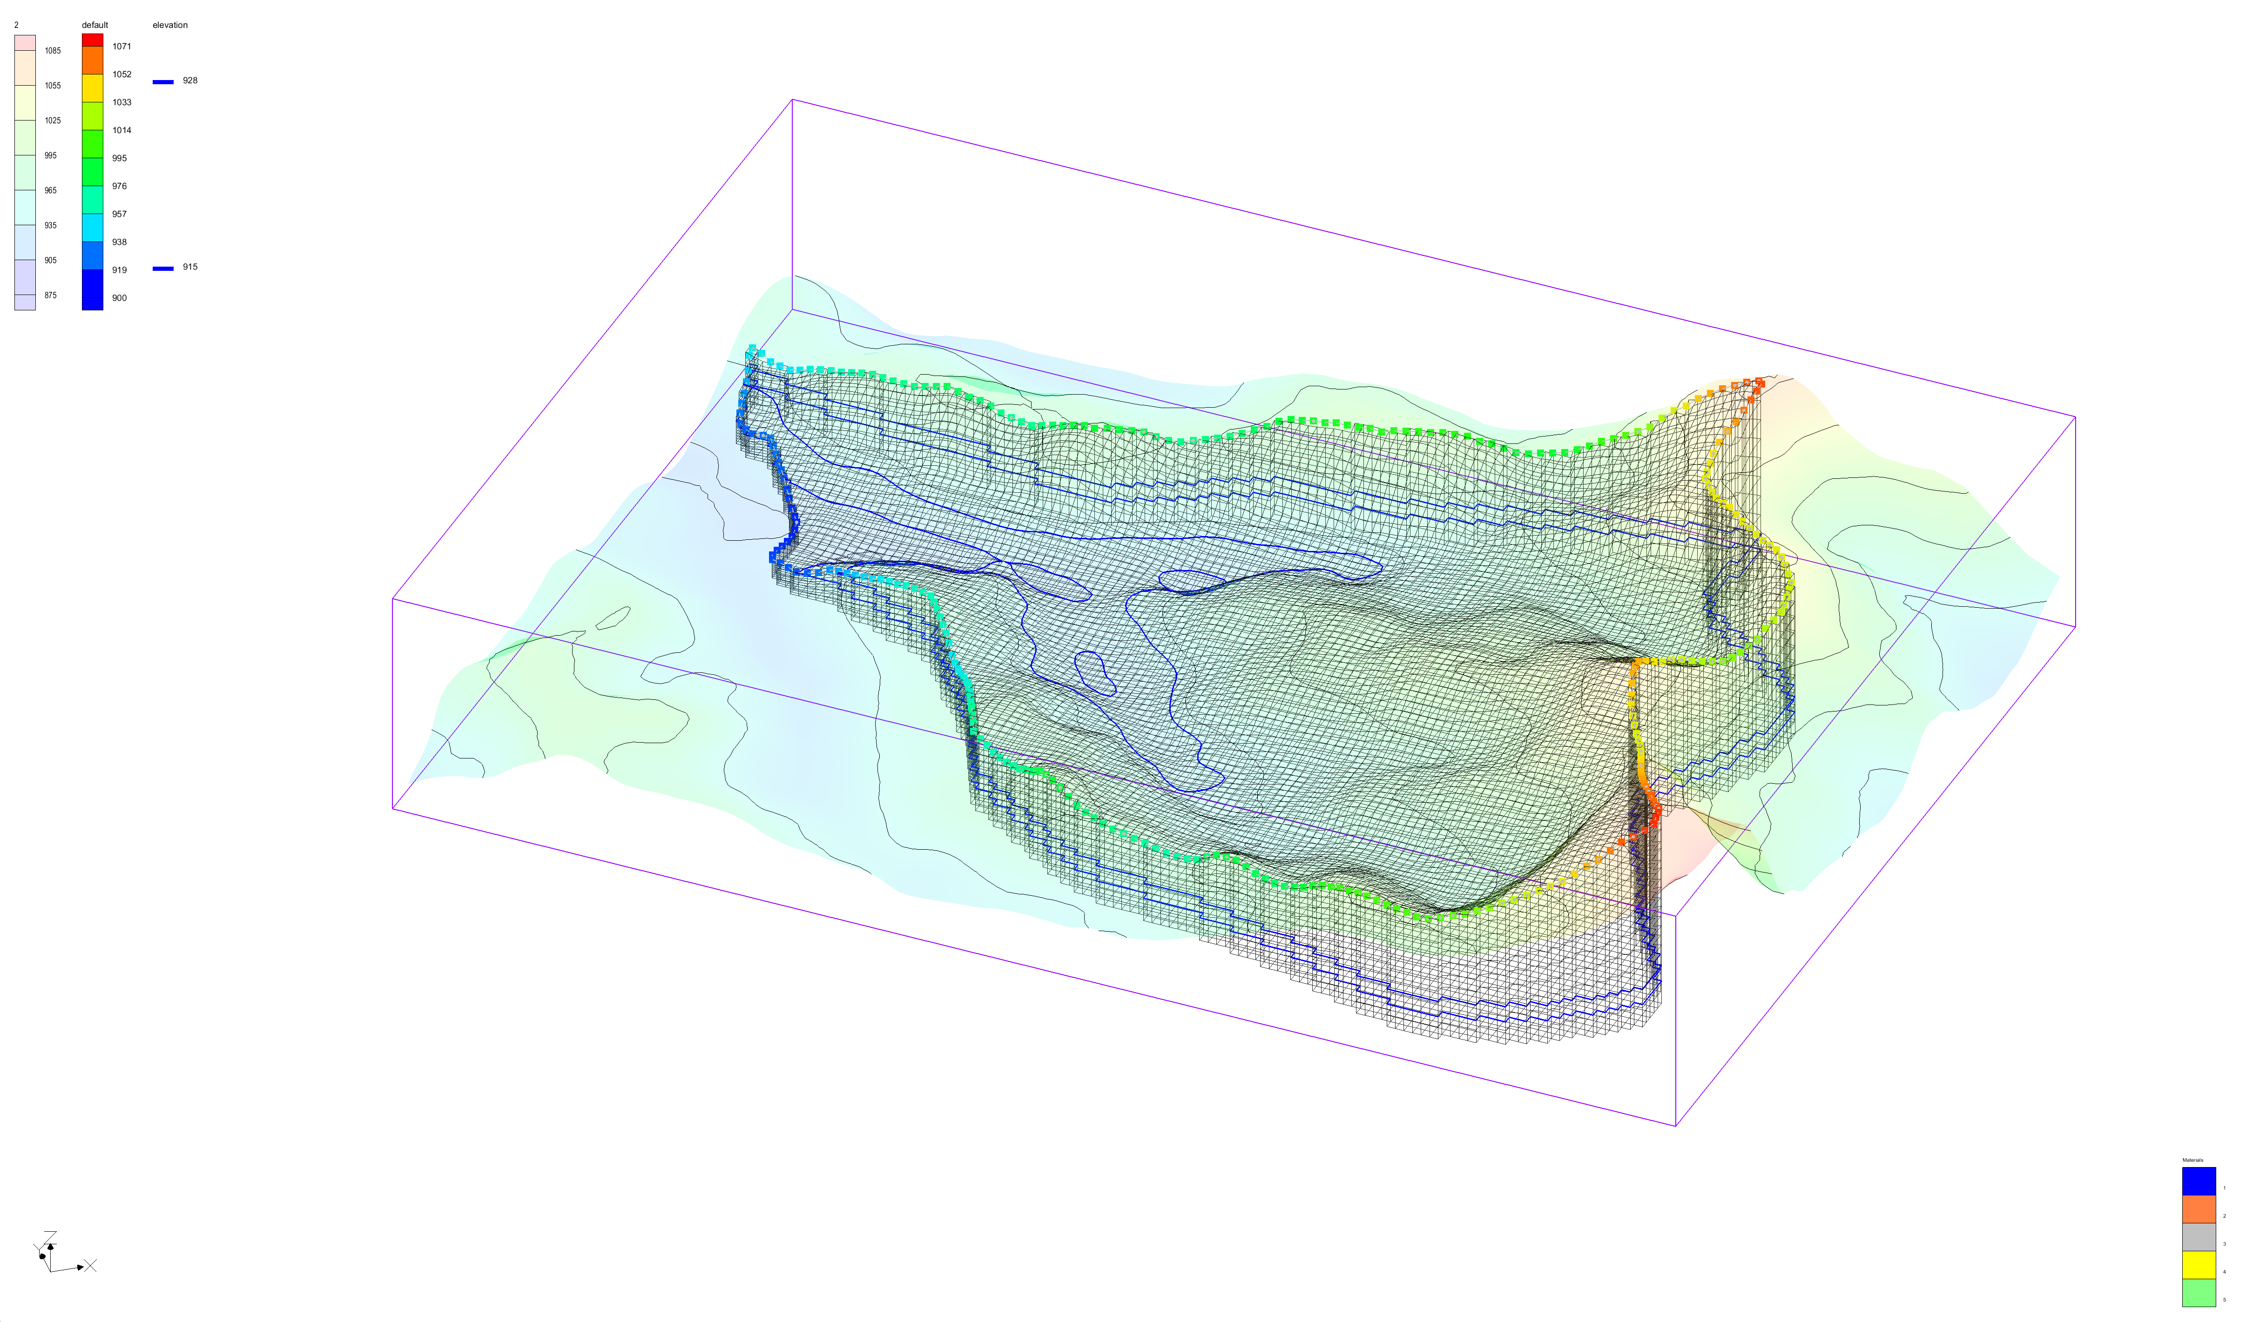
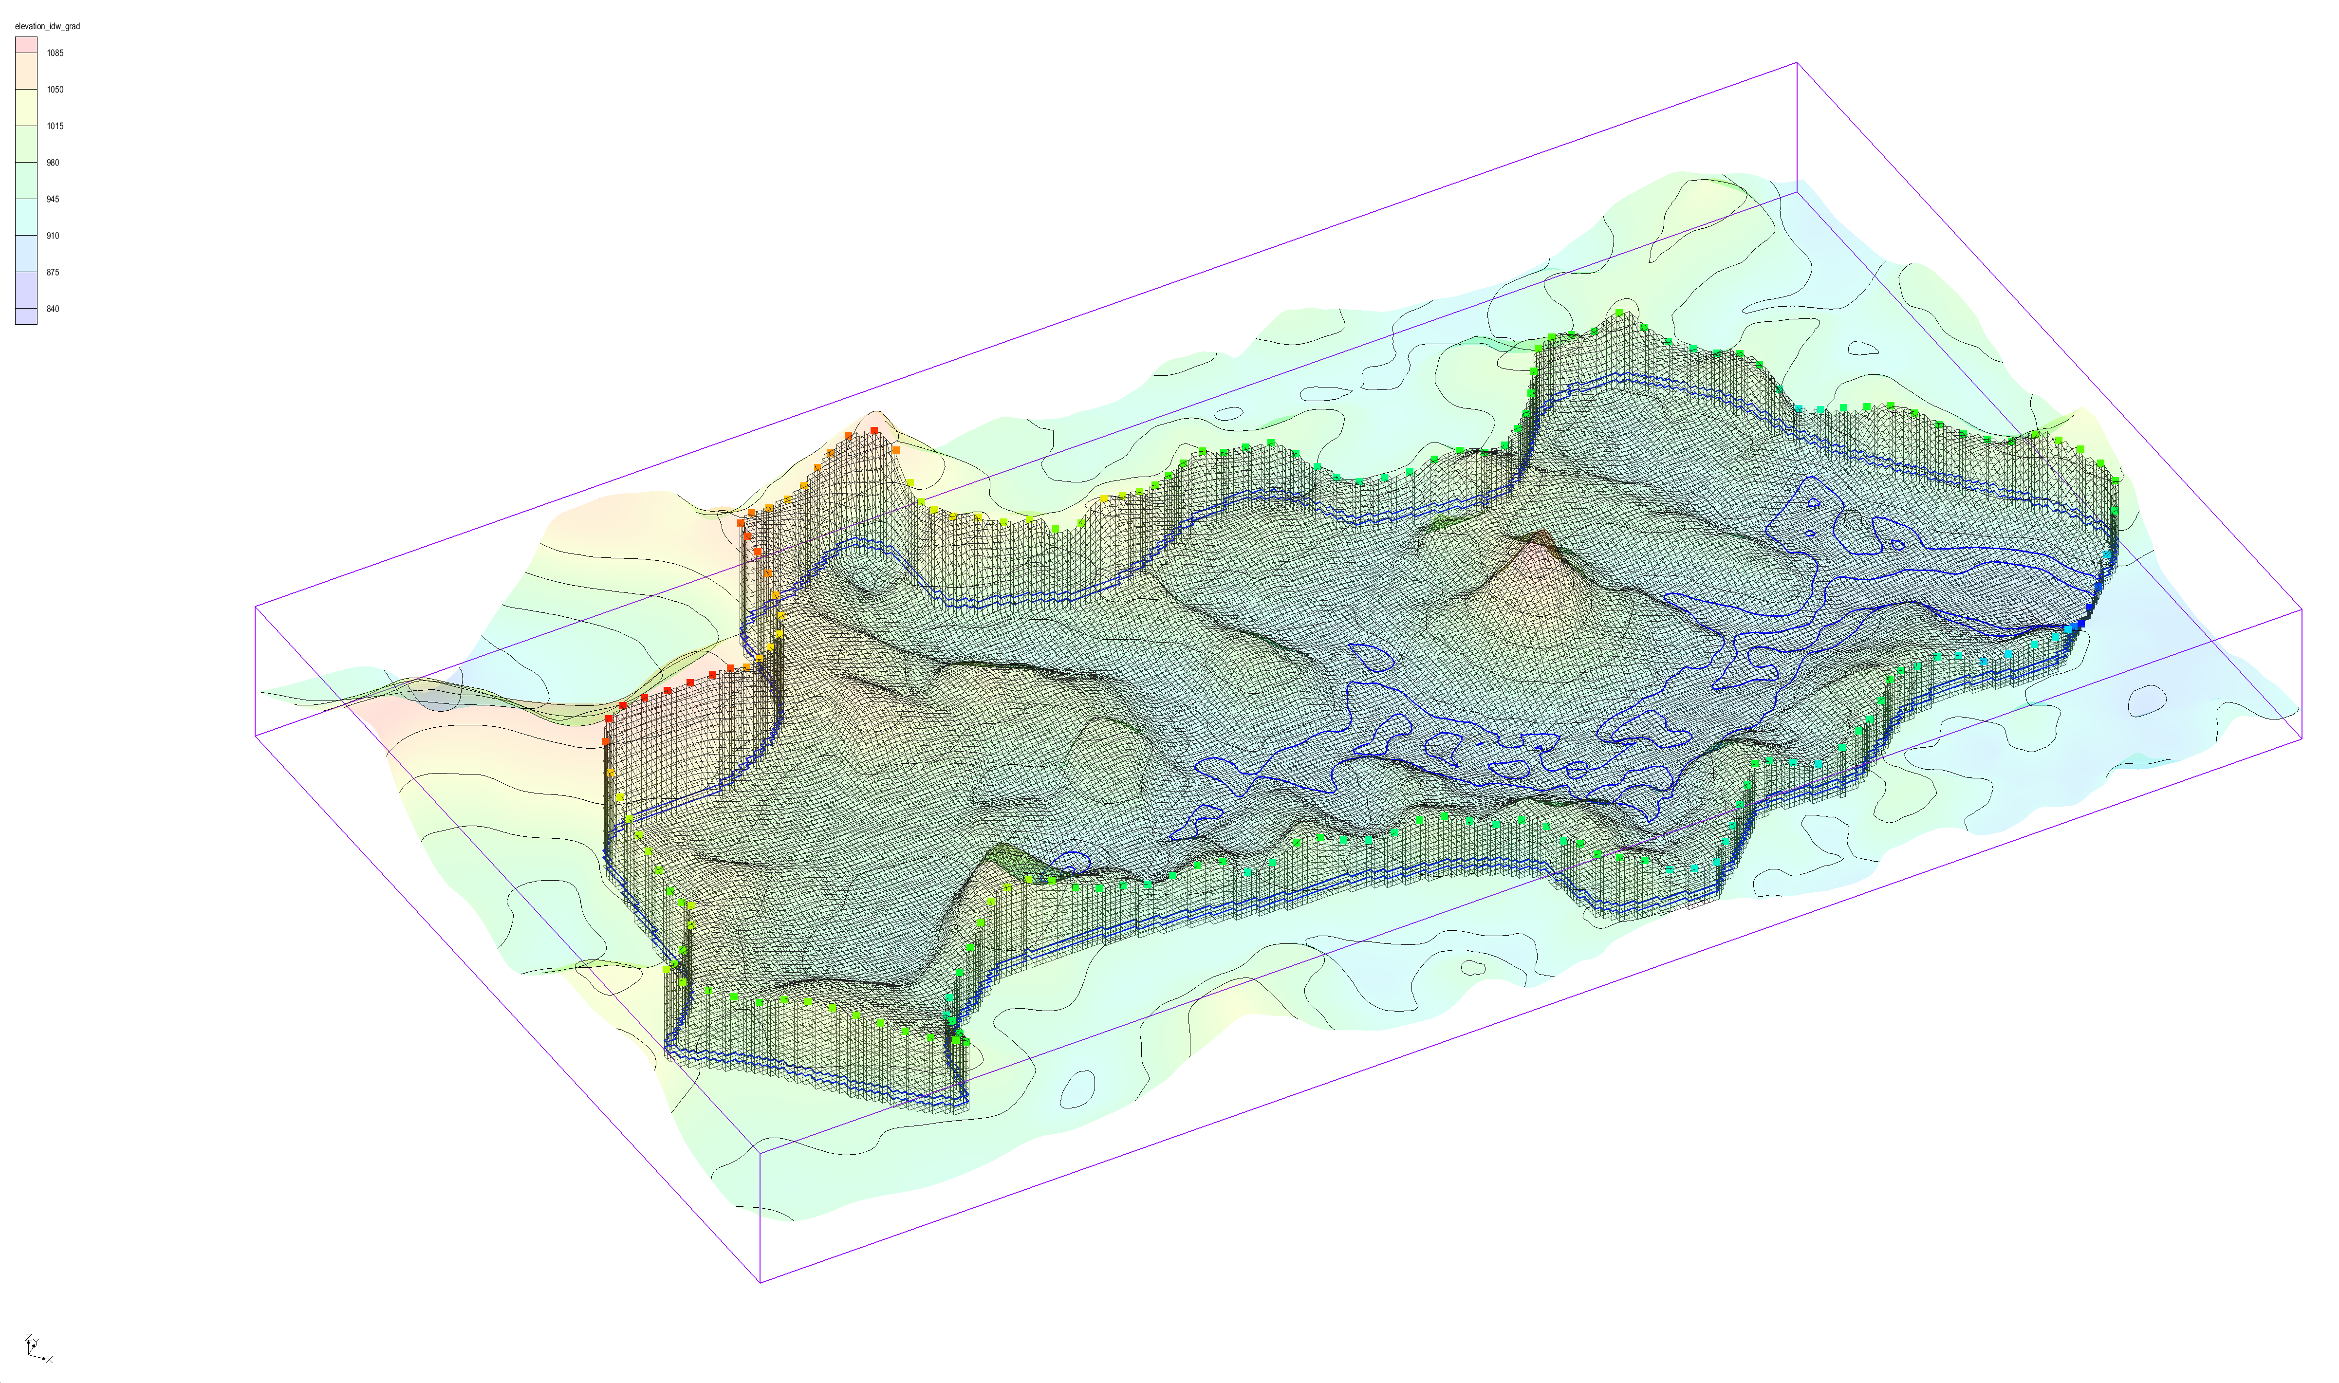
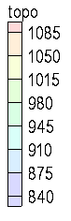
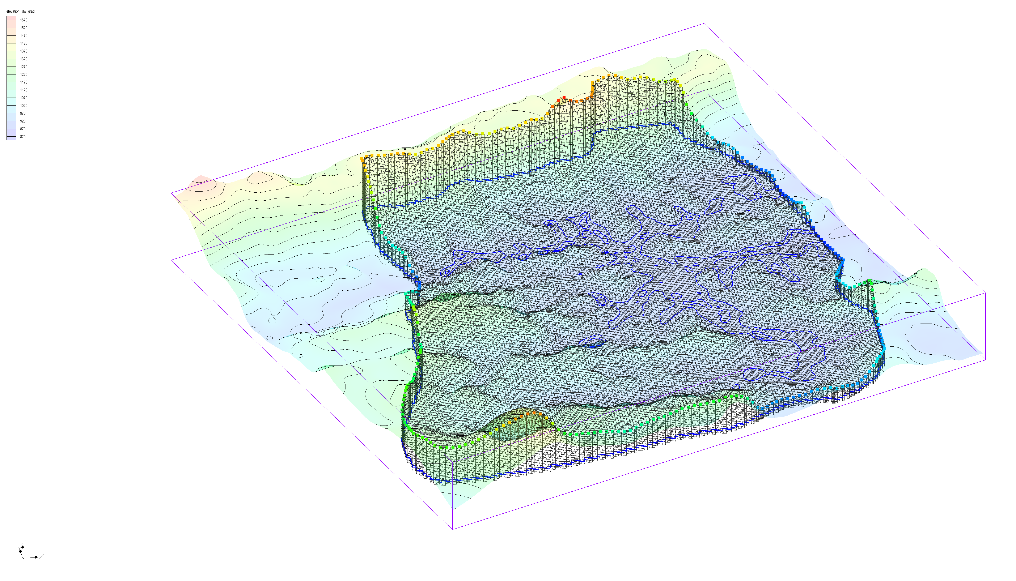
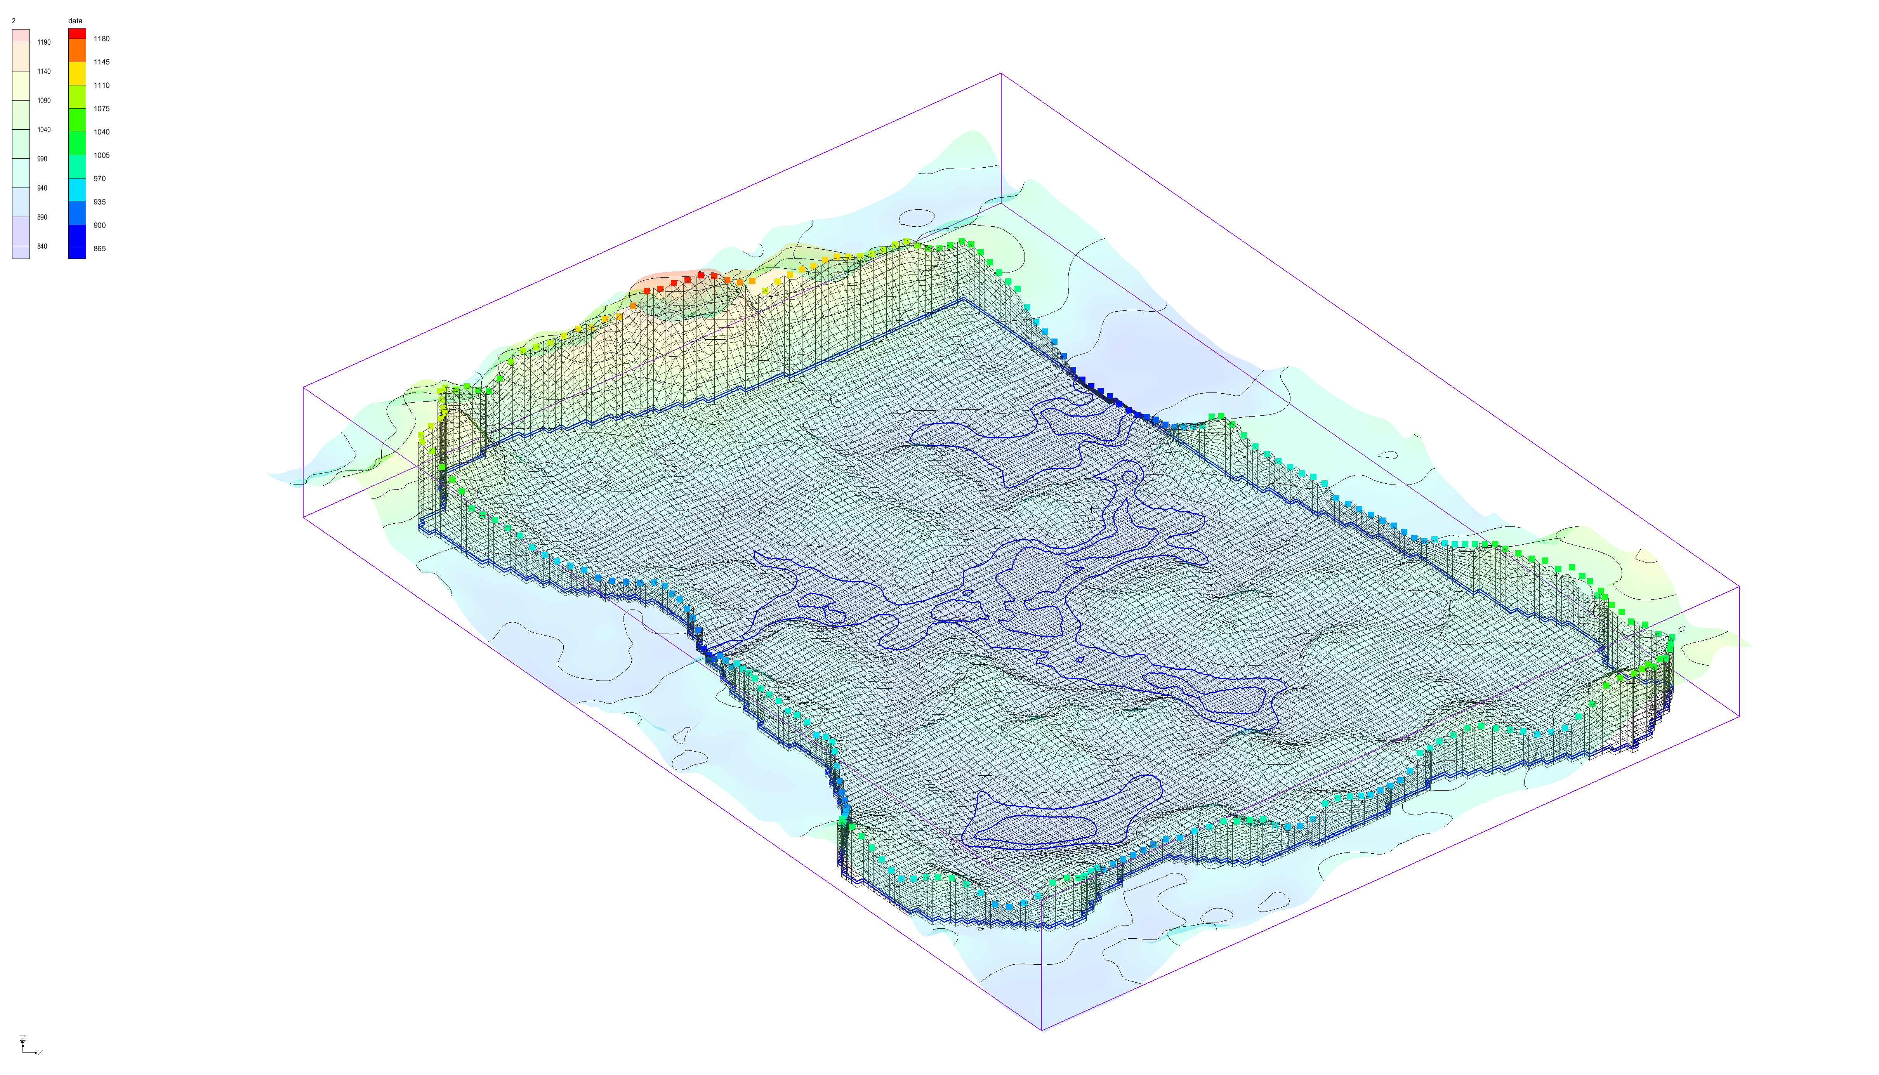
1085
1024
963
901
840
Caxambu
1085
1024
963
901
840
Cambuquira
1410
1292
1174
1056
938
1190
1120
1050
980
910
São Lourenço
Lambari
2024 - www.betami.com.br
Beta μ

